Slide 1
МКДОУ детский сад «Родничок» с.Лебедёвка
МАСТЕР-КЛАСС
«Подснежник»
Воспитатель:
Наталья
Анатольевна
Кириченко

Slide 2
Для оформления поздравительных уголков

Slide 3
Приготовить квадрат и сложить по диагонали

Slide 4
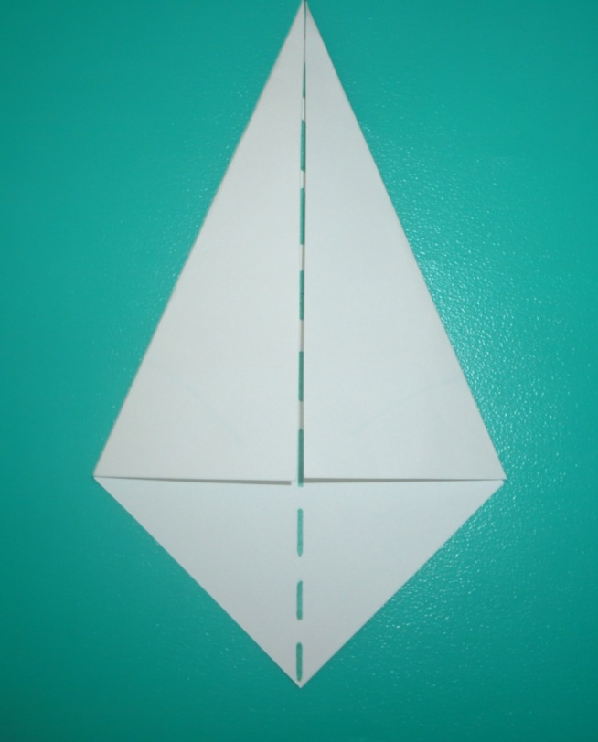
Развернуть и заложить треугольники внутрь

Slide 5
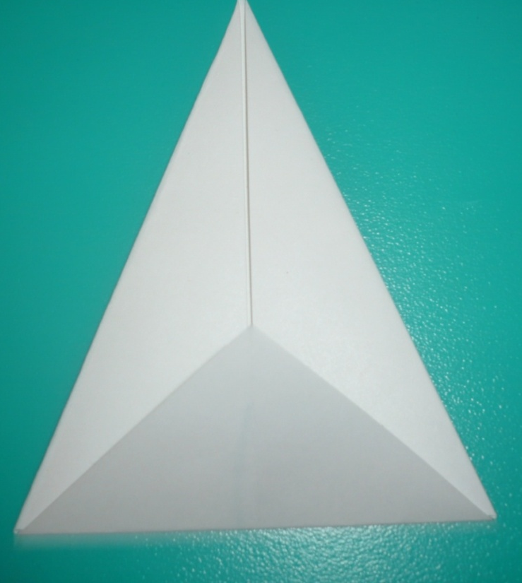
Загните нижний треугольник наверх

Slide 6
Развернуть и заложить нижний треугольник внутрь

Slide 7
Загните уголки к середине

Slide 8
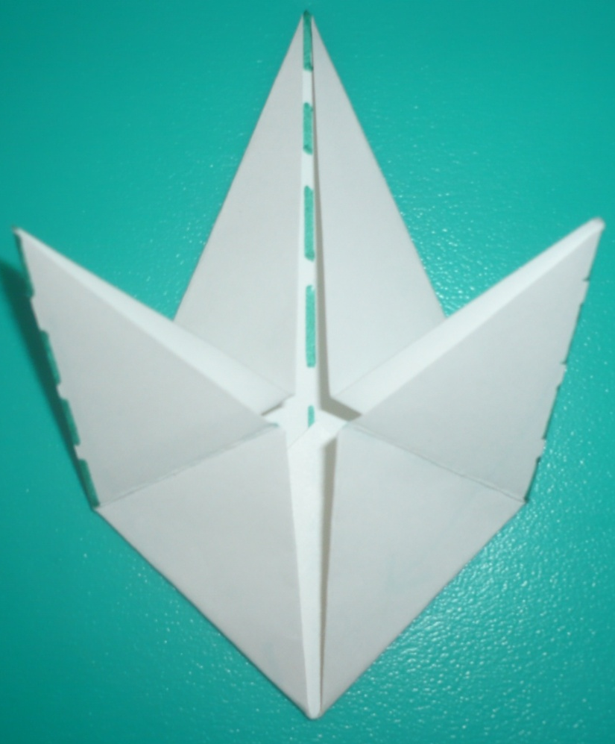
Заложить уголки внутрь по очереди

Slide 9
Переверните заготовку

Slide 10
Сложите по пунктирным линиям

Slide 11
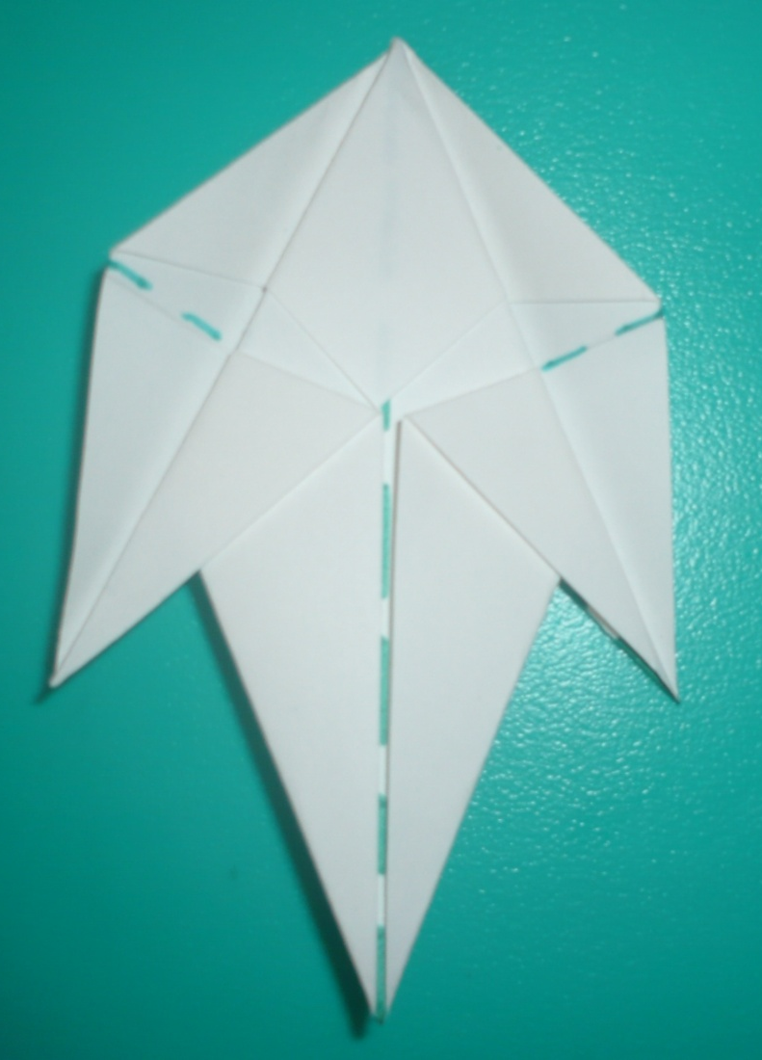
Переверните заготовку. Разверните лепестки-кармашки

Slide 12
Для подснежника необходимо три заготовки

Slide 13
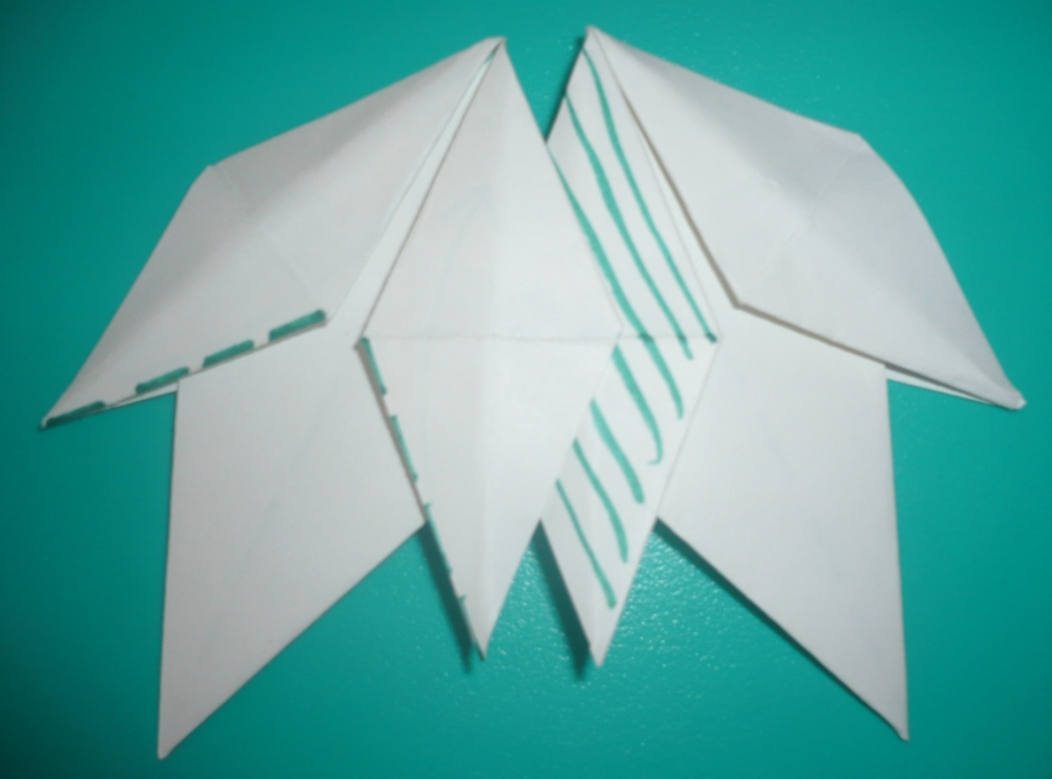
Нанесите клей на один лепесток и вставьте в кармашек другого лепестка

Slide 14
И так склеиваем все лепестки

Slide 15
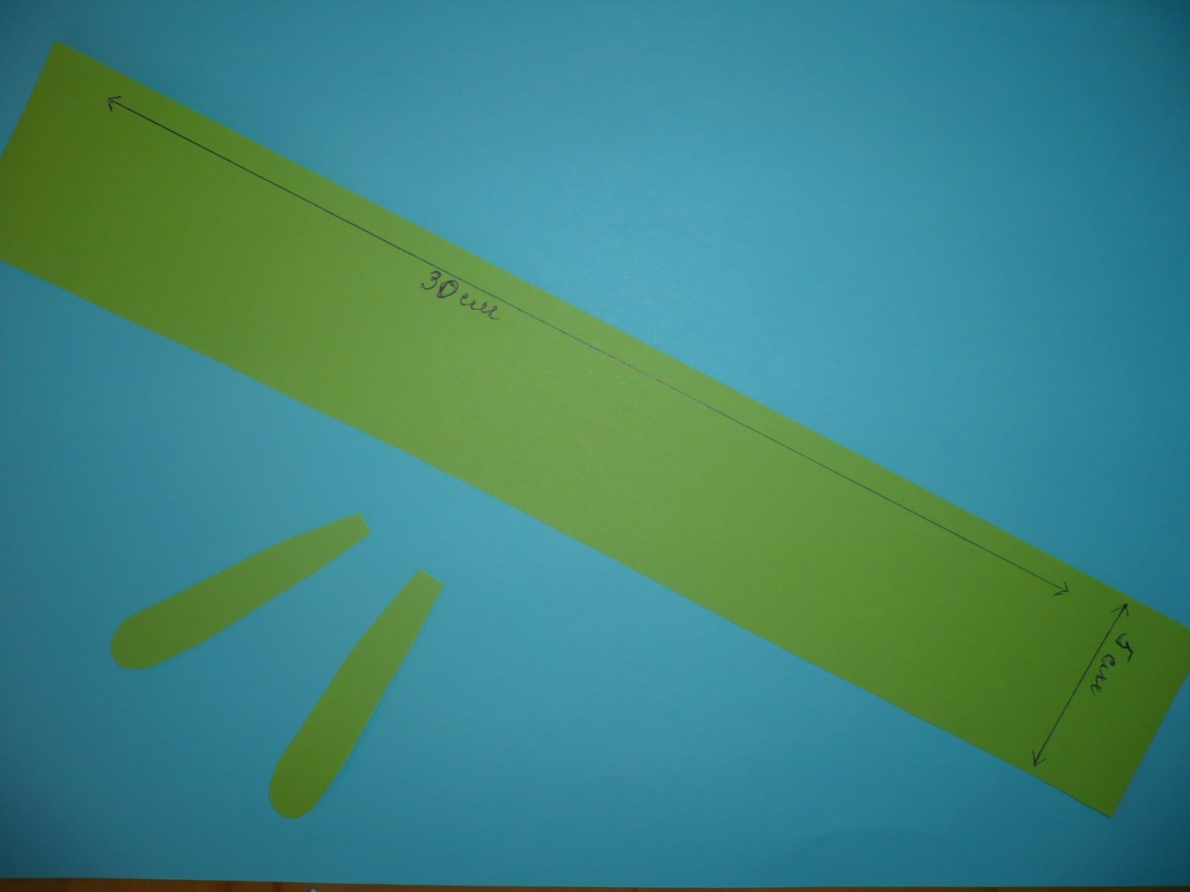
Из заготовки делаем стебель и листья

Slide 16
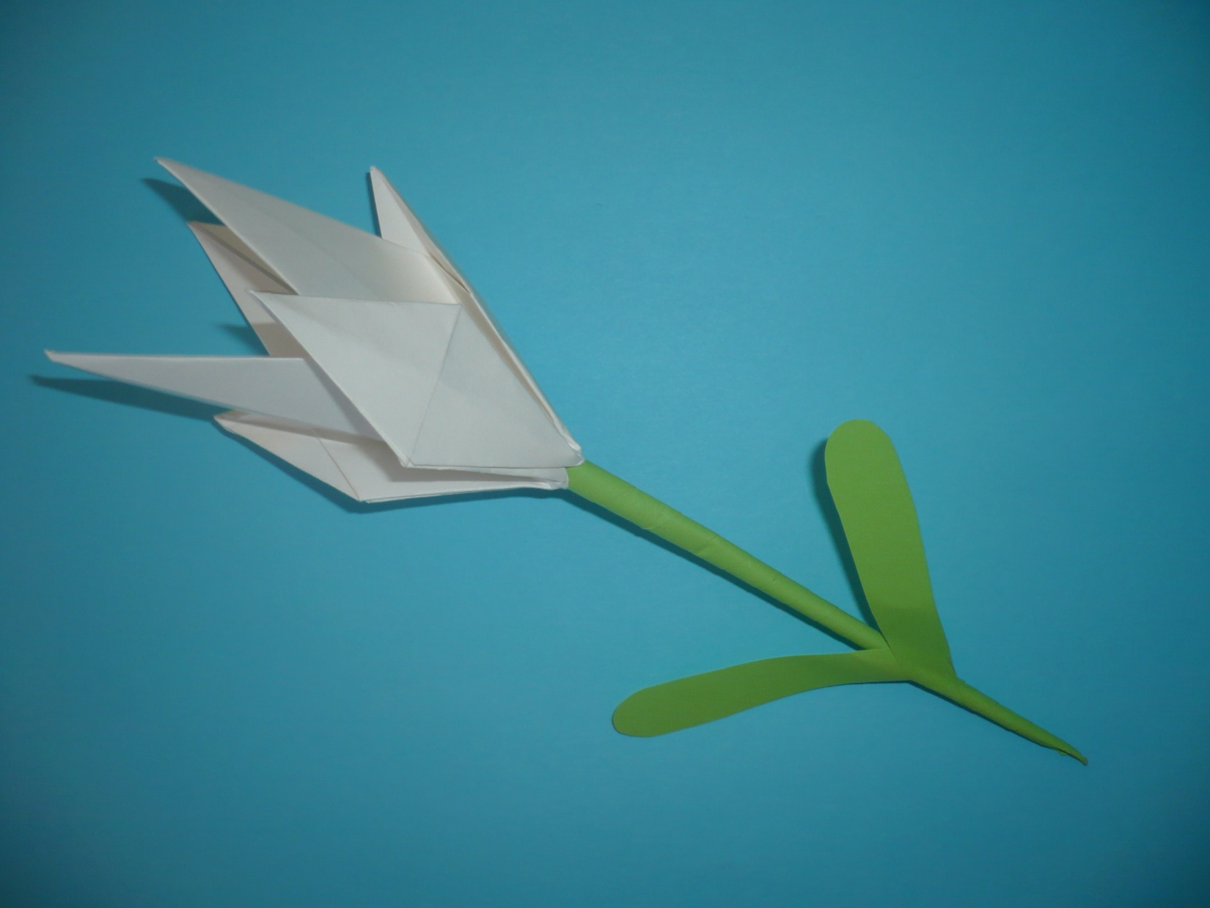
Цветок готов

Slide 17
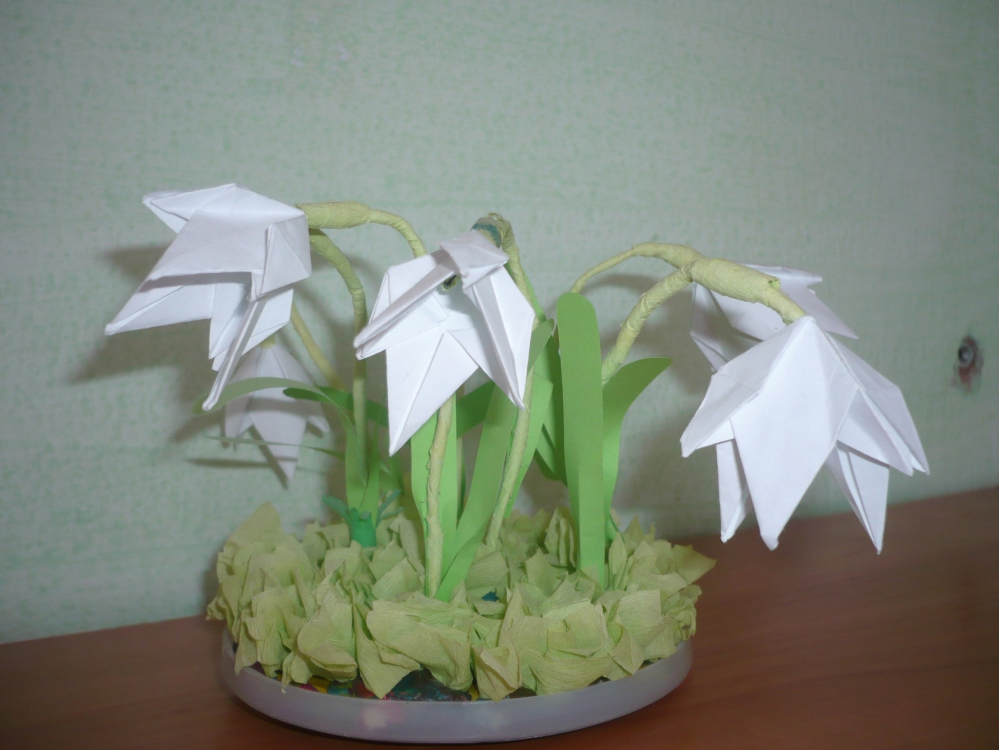

Slide 18
У д а ч и !!!

